Slide 1
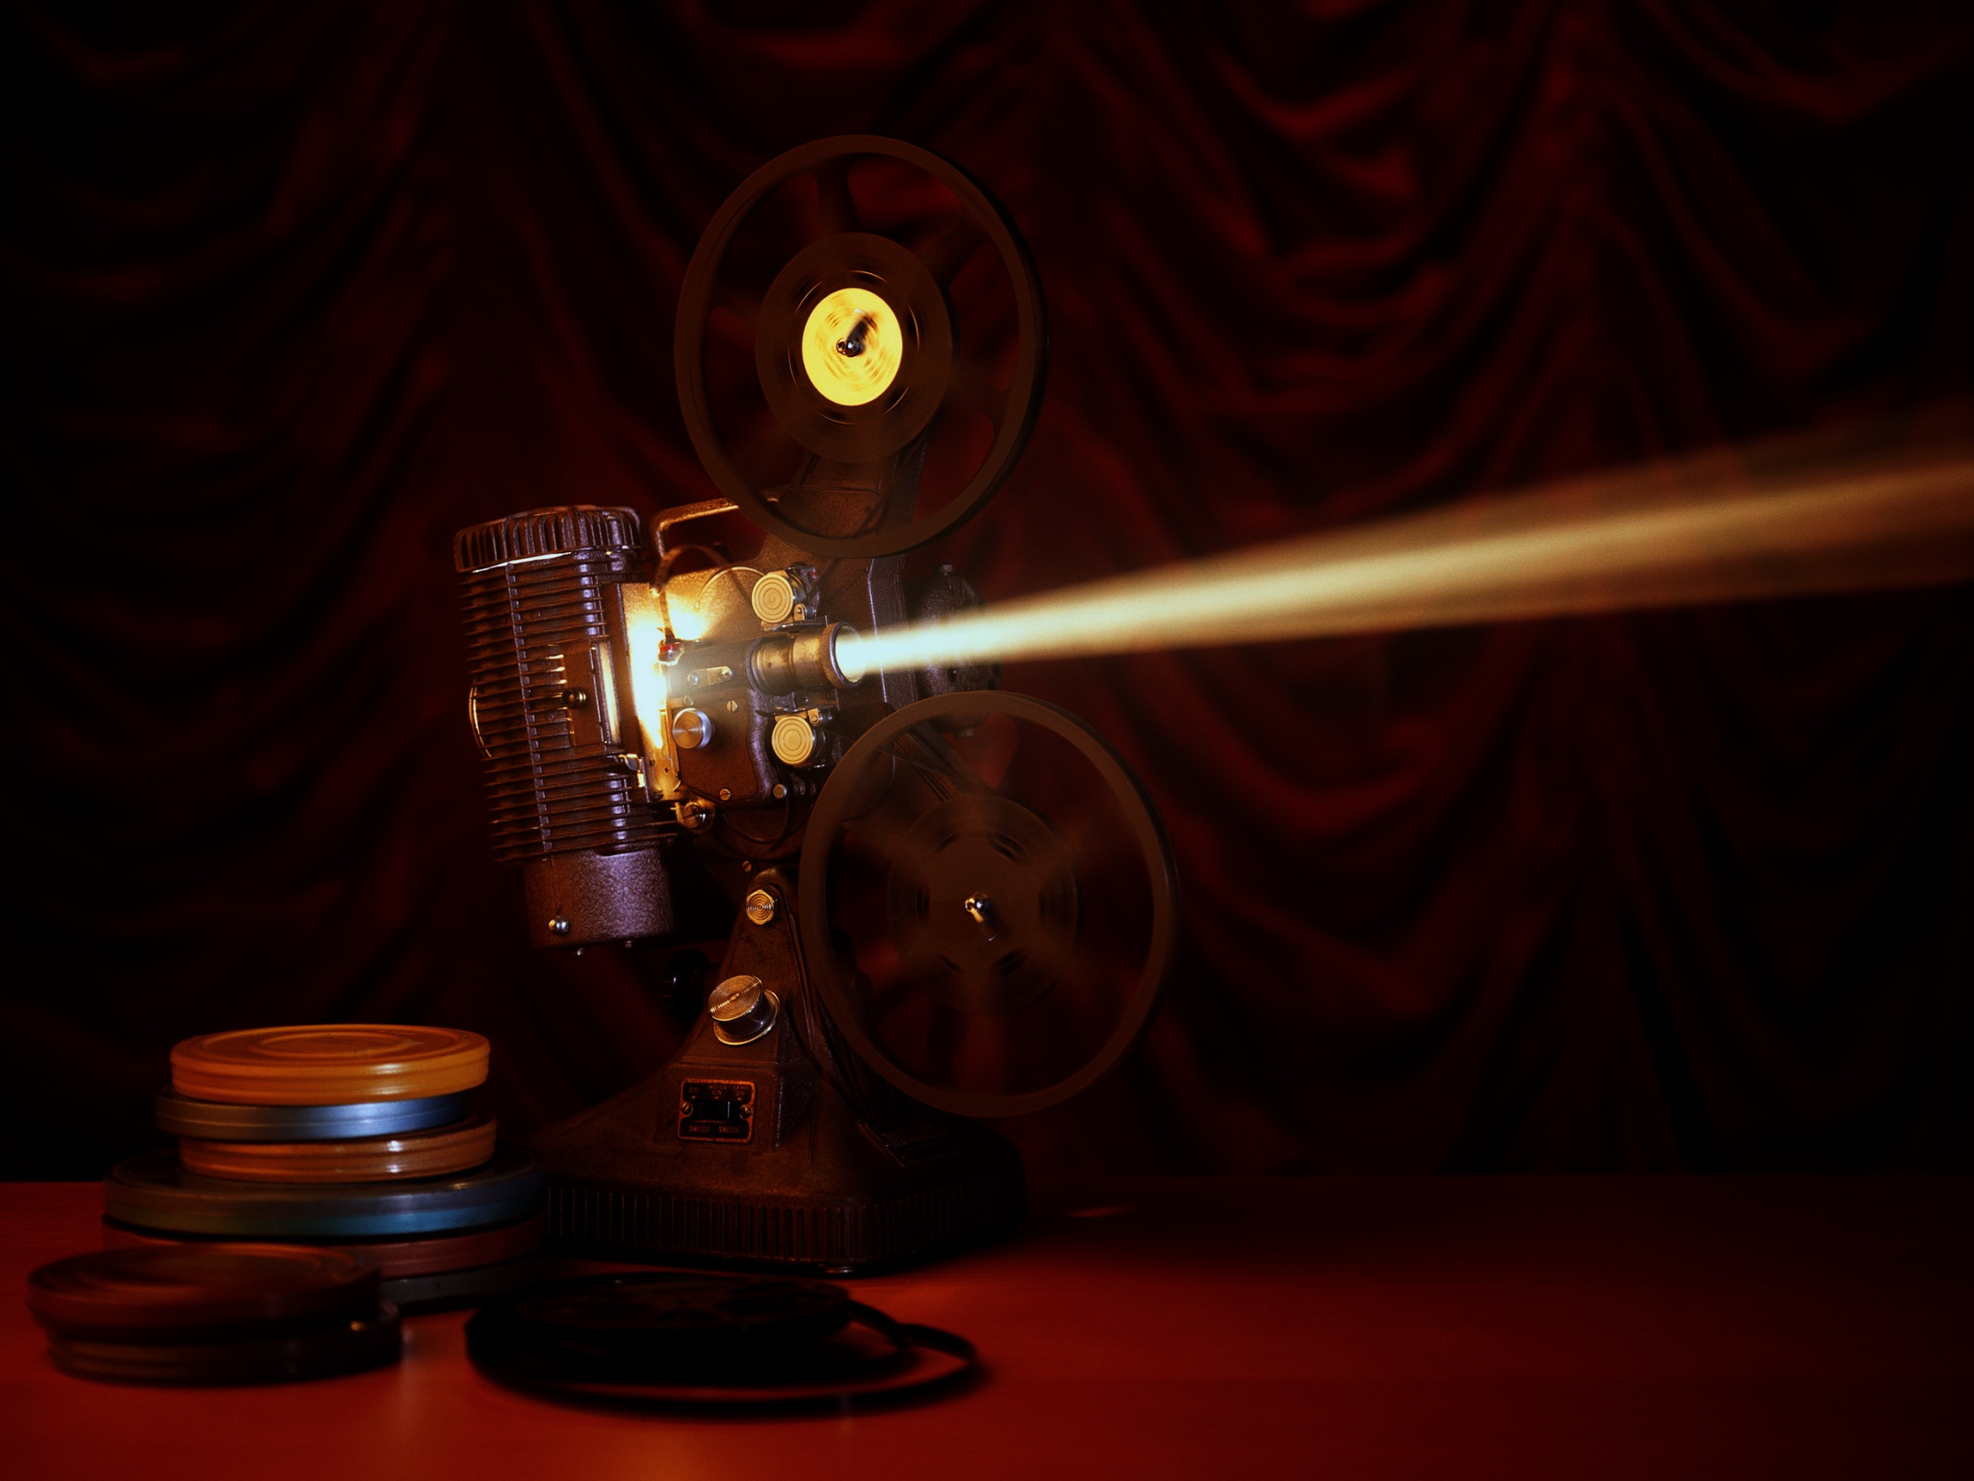
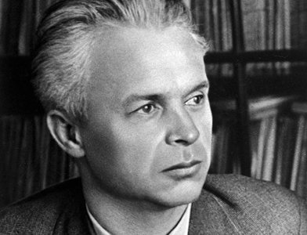
Олександр Довженко
Життя таке коротке. Поспішайте творити добро !

Slide 2

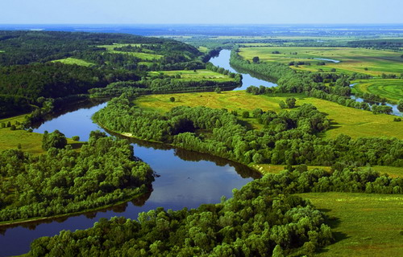
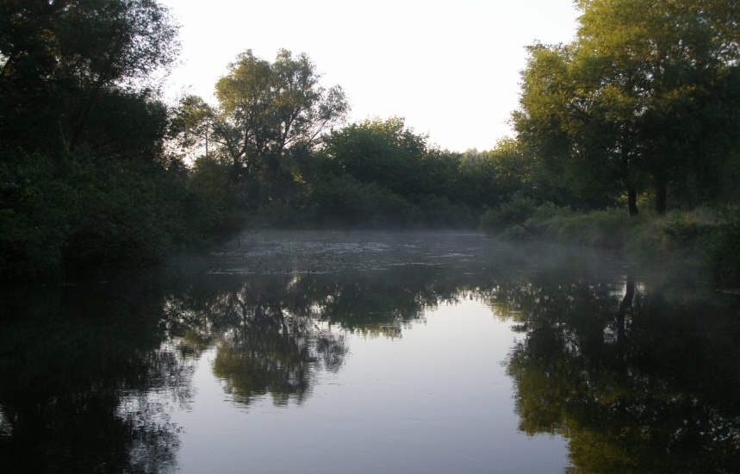
Видатний режисер, письменник, сценарист і педагог Олександр Петрович Довженко (1894-1956) народився на хуторі В’юнище, околиці старовинного повітового містечка Сосниці на Чернігівщині 10 вересня 1894 року у селянській сім'ї. Навчався Довженко у чотирикласній парафіяльній школі, потім у Сосницькому міському чотирикласному училищі, і, закінчивши його на «відмінно», 1911 року вступив до Глухівського учительського інституту. Юнак дуже багато читав, малював, брав участь у виставках. В одному із сіл, неподалік від Глухова, організовував етнографічний хор. У студентські роки Довженко заявляв про себе як про людину мистецтва, демонструючи при цьому неабиякий талант яскравого просвітителя і культурного діяча.

Slide 3
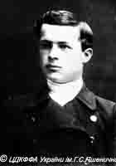
Після закінчення інституту з 1914 року вчителював. За розподілом Олександра Довженка, як молодого фахівця, направили до другого Житомирського змішаного вищого початкового училища, де довелося викладати фізику і природознавство, географію та історію, навіть гімнастику. Втім, і при такому розмаїтті навчальних дисциплін молодий учитель досить швидко завойовував дитячі серця.
У 1917 році Довженко переїхав до Києва, де спочатку продовжив вчительську кар’єру, а невдовзі вступив на економічний факультет Комерційного інституту.

Slide 4
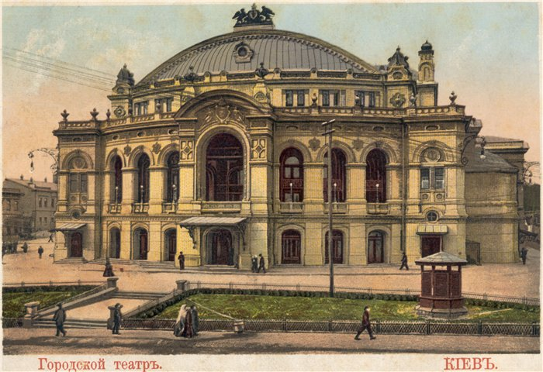
1918 року він стає головою громади Комерційного інституту. Працює у Київському губернському відділі народної освіти й мистецтва, потім його призначають комісаром театру імені Т. Г. Шевченка.

Slide 5
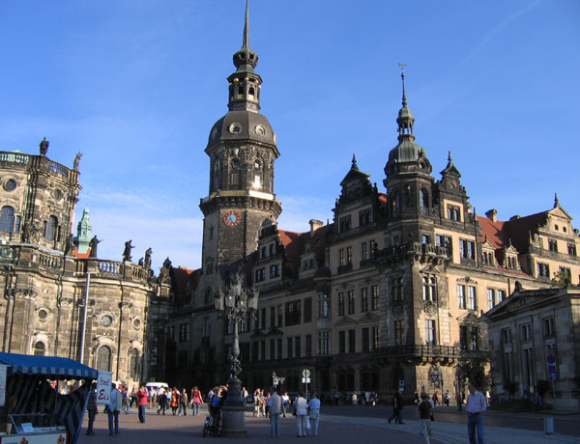
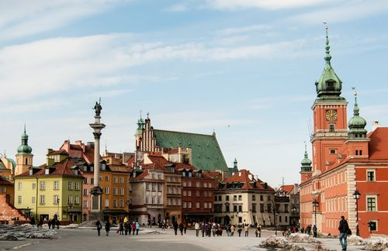
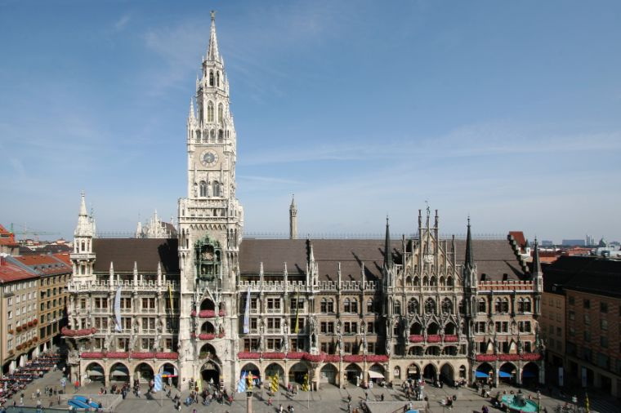
1921–І923 роки – період, коли О. Довженко перебуває за кордоном на дипломатичній службі. З осені 1921 року він працює завідувачем відділу при українському посольстві у Варшаві, а з весни 1922 року обіймає посаду секретаря консульського відділу торговельного представництва УНР у Німеччині. Тут він вступає до приватної художньої майстерні професора Віллі Єккеля, відвідує лекції у Берлінській академічній вищій школі образотворчого мистецтва й, отримуючи Урядову стипендію, навчається живопису в Мюнхені.

Slide 6
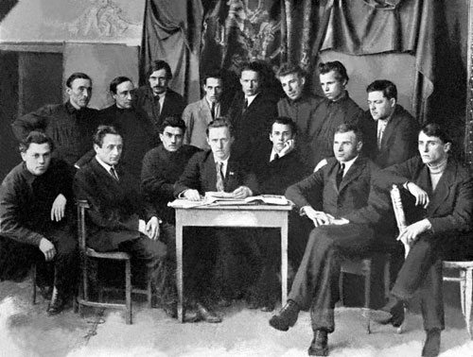
У липні 1923 року Олександр Петрович повертається в Україну. За велінням долі він опиняється у Харкові. Довженко зразу опиняється у товаристві українських поетів-романтиків та письменників-футуристів і досить швидко знаходить й своє місце в колі мистецької інтелігенції і завойовує популярність як художник-карикатурист. Його карикатури з'являються у газеті «Вісті ВУЦІК» під псевдонімом «Сашко». Працюючи у «Вістях» на посаді художника-ілюстратора до 1926 року, Довженко бере найактивнішу участь у літературно-мистецьких зустрічах та дискусіях. Він вступає до спілки пролетарських письменників «Гарт» та літературної організації ВАПЛІТЕ.
«Гарт», 1924. Сидять (зліва): Аркадій Любченко, Валер’ян Поліщук, Микола Хвильовий, Василь Еллан-Блакитний, Павло Тичина, Гордій Коцюба, Володимир Сосюра. Стоять (зліва): Іван Дніпровський, Володимир Коряк, Майк Йогансен, Микола Христовий, Олександр Довженко, Іван Сенченко, Олександр Копиленко, Михайло Майський.

Slide 7
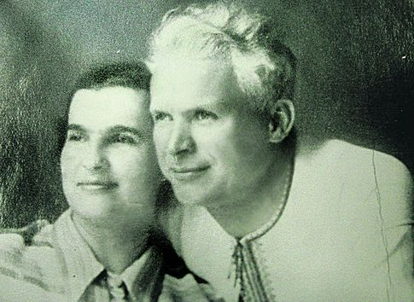
Влітку 1926 року Олександр Петрович несподівано для багатьох відправився до Одеси, де почав вчитися кіновиробництва.
Під час роботи над фільмом «Арсенал» (1929) він познайомився з актрисою Юлією Солнцевою. Це було кохання з першого погляду і незабаром він запропонував їй руку і серце.

Slide 8
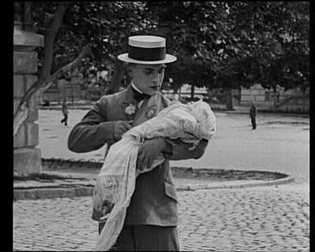
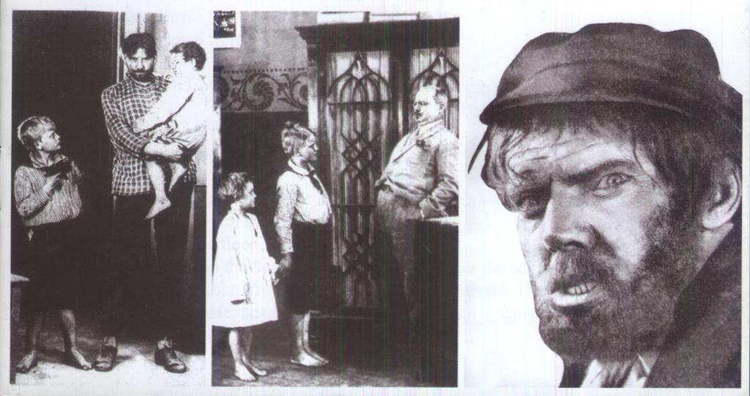
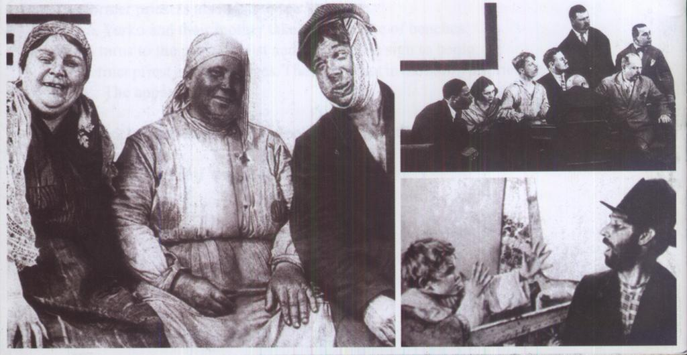
У 1926 році Олександр Довженко виступив сценаристом і співрежисером повнометражної комедії «Вася-реформатор». Цією комедією було започатковано дитячий радянський кінематограф. Цього ж року з’явився короткометражний фільм «Ягідка кохання», режисером і сценаристом якого був Довженко.

Slide 9
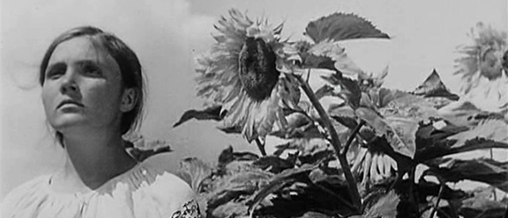
Шедевр світового кіно – кінострічка «Земля» – з’являється 1930 року і виводить українське кіномистецтво на міжнародний рівень, і приносить Довженкові заслужену світову славу. «Земля» здобула заслужене визнання. Саме у 1958 року на всесвітній виставці кіномистецтва у Брюсселі найповажніші кінокритики і кінознавці з двадцяти країн до переліку дванадцяти найкращих фільмів світового кіно внесли і Довженкову «Землю».

Slide 10


Slide 11
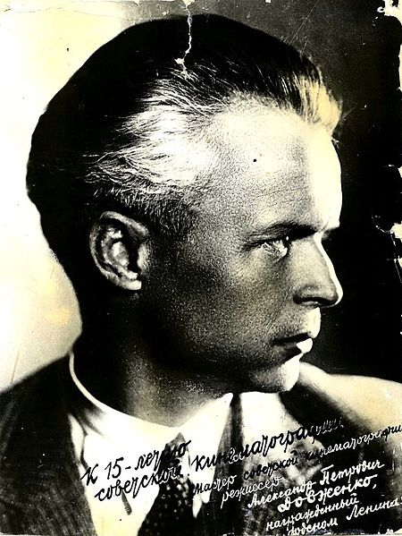
З 1935 року Олександр Довженко працює на «Мосфільмі», куди його запрошують за клопотанням кінодіячів Москви. На початку 1935 року Довженка відмічено високою державною винагородою – орденом Леніна.

Slide 12
З початком Великої Вітчизняної війни змінюється життя О. Довженка. Він добровольцем іде на фронт захищати рідну землю. Працює в газетах «Красная Армия», «Красная звезда», «Известия». Пише серію оповідань у своїх статтях «До зброї» і «Ворог буде розгромлений» (1941) Довженко закликає письменників, інших діячів культури передавати від роду до роду славу предків, множити її:
«Живуть в народній думі великі імена Наливайка, Богдана Хмельницького, Богуна, Кривоноса, Трясила, Кармалюка, – і кличуть до бою за свободу, за життя України, за славу».

Slide 13
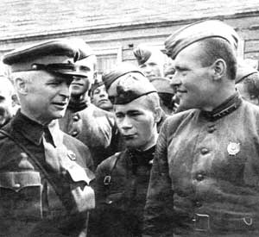
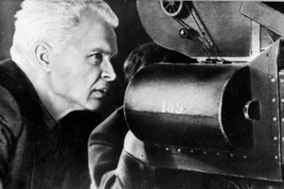
Упродовж 1942–1943 років він як політпрацівник і військовий кореспондент працює у самому вирі воєнних подій – на Північно-Західному, Сталінградському, Воронезькому фронтах, бере участь у визволенні Харкова і Києва. Водночас активно пише кіносценарії, статті, нариси, оповідання, виступає по радіо, плідно ставить документальні фільми «Битва за нашу Радянську Україну» (1943) та «Перемога на Правобережній Україні і вигнання німецьких загарбників за межі українських радянських земель» (1944)

Slide 14


У 1942–1943 роках ним написано кіноповість «Україна в огні», у 1944–1945 роках – «Повість полум’яних літ», оповідання «Ніч перед боєм», «Відступник», «Стій, смерть, зупинись!», «На колючому дроті». Твори Довженка у цей час друкуються й українською і російською мовами, їх великі тиражі разом зі зброєю відправляються на фронт.

Slide 15
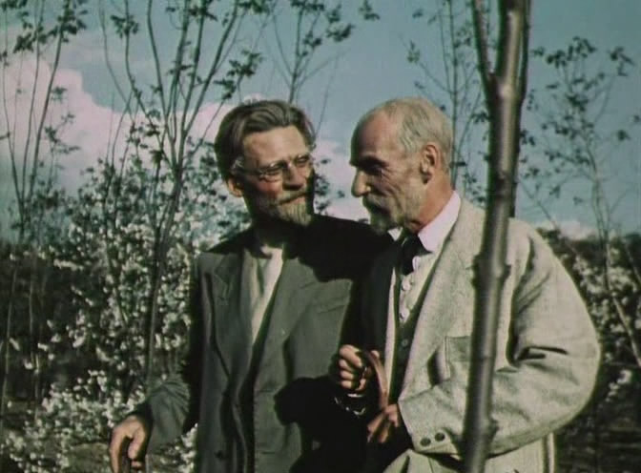
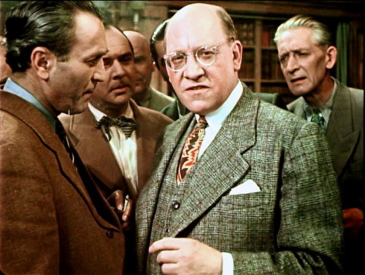
У післявоєнну добу – 1948 року він пише п’єсу «Життя в цвіту», присвячену Івану Мічуріну, і цього ж року ставить кольоровий фільм «Мічурін», який 1949 року здобув Державну премію СРСР. Потім ним було написано кілька кіноповістей: 1949 року – «Прощай, Америко!», 1952 – «Антарктида», 1956 – «Поема про море». 1955 року написана автобіографічна повість «Зачарована Десна».

Slide 16

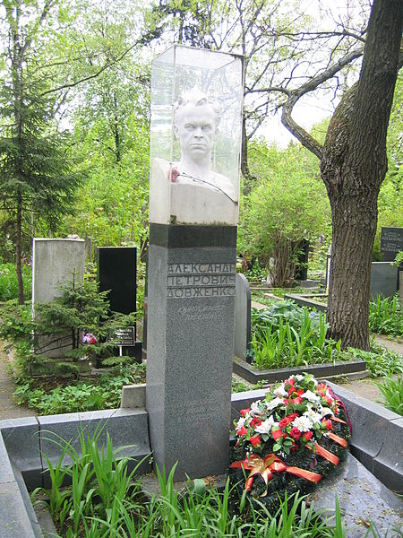
Кіноповість «Зачарована Десна» була опублікована у березні 1956 року, і в цей же час завершено «Поему про море» – пам’ятник усім, хто споруджував Каховську ГЕС.
У листопаді розпочалися зйомки фільму «Поема про море», а 25 листопада 1956 року Олександр Петрович Довженко раптово помер. Цю кіноповість у 1958 році екранізувала Ю. Солнцева, 1959 року фільм здобув Ленінську премію.

Slide 17
У 1957 році ім’я Олександра Петровича Довженка було присвоєно Київській кіностудії.
1959 року фільм «Поема про море» здобув Ленінську премію. А у 1958 році дружина Довженка подарувала екранне життя «Повісті полум’яних літ» (1961) і «Зачарованій Десні» (1964). До речі, фільм «Зачарована Десна» 1965 року було відмічено Спеціальним дипломом XIII Міжнародного кінофестивалю у Сан-Себастьяні (Іспанія).

